Slide 1
8 辅助存储器

Slide 2
8.0 认识硬盘

Slide 3
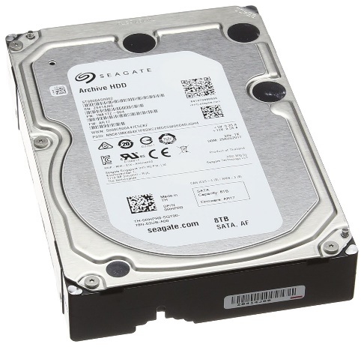
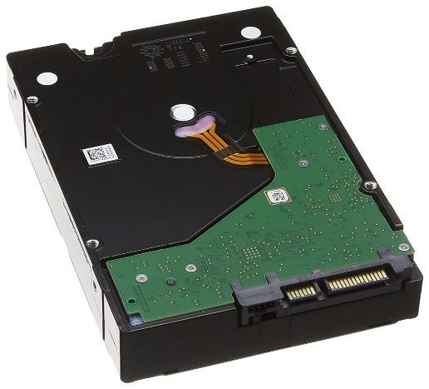
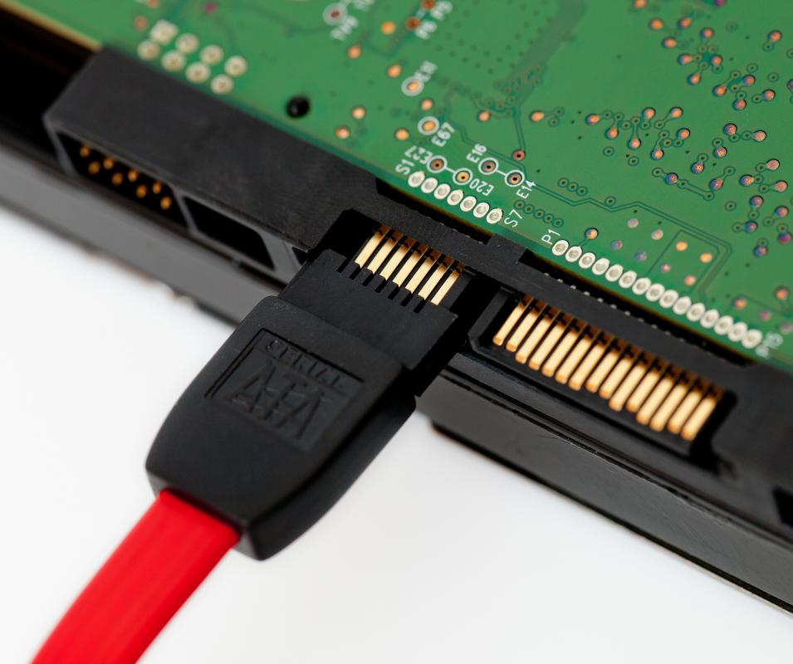
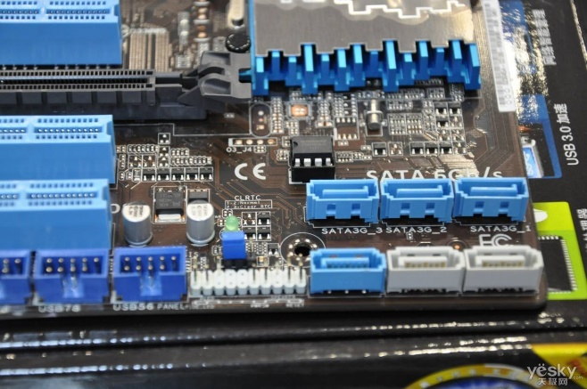
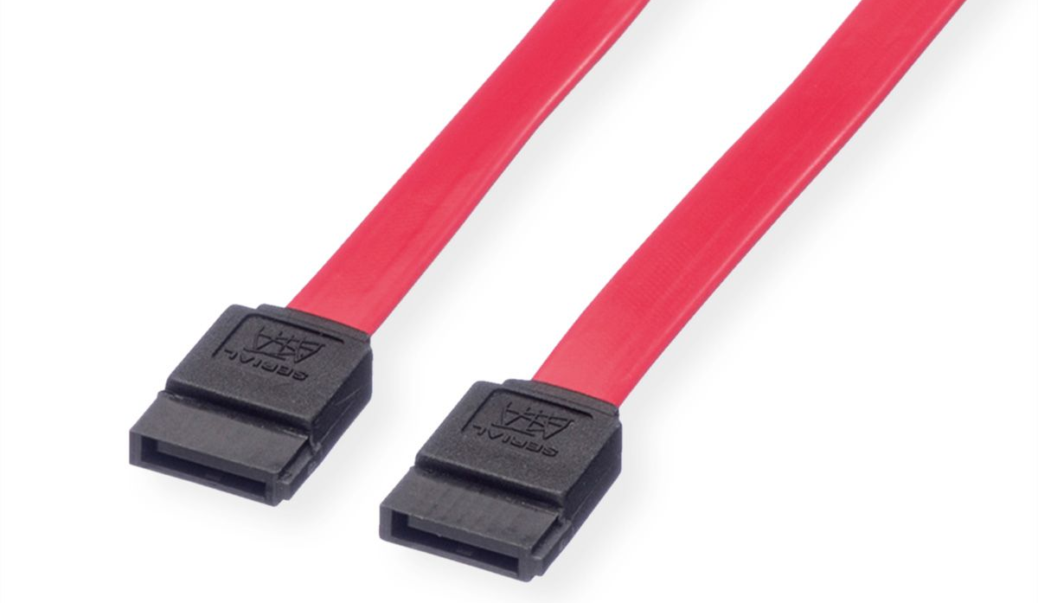
硬盘的外观
硬盘顶视图 硬盘底视图 硬盘接口外观
主板硬盘接口位置 SATA3连接线

Slide 4
硬盘的规格与分类
常见的硬盘规格
尺寸：3.5英寸、2.5英寸（注：1英寸=2.54厘米）
转速：5400、7200、10000（单位：转/分钟）
容量：1TB、2TB、4TB、6TB、8TB、10TB、16TB及以上
接口：SATA3.0、SATA2.0、SAS（串行SCSI）
缓存：8MB、16MB、32MB、64MB、128MB、256MB及以上

Slide 5
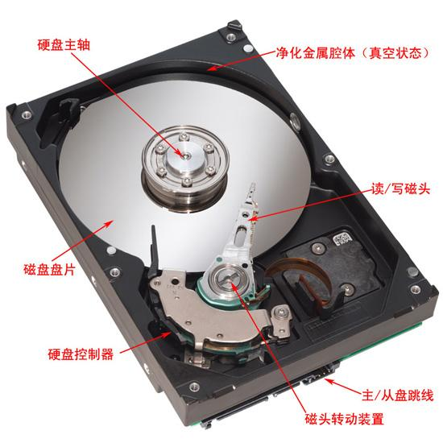
硬盘的盘体结构
1 主轴系统
2 磁头及定位系统
3 盘片
4 硬盘控制器
5 接口
6 密封罩

Slide 6
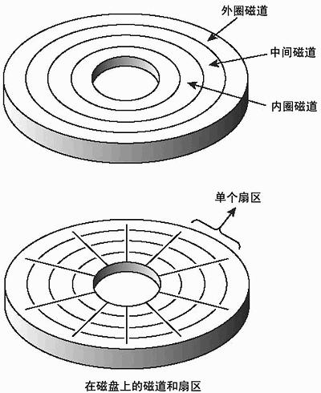
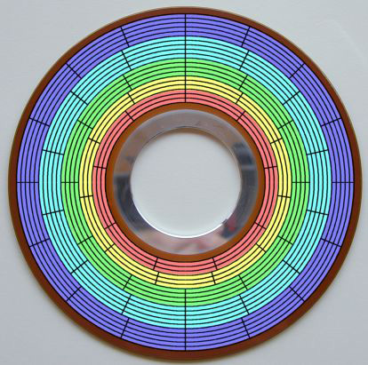
硬盘的磁道结构
区位记录 ( Zoned-bit recording ) 方式
现在磁盘的磁道结构
早期磁盘的磁道结构

Slide 7
硬盘的盘片结构
目前硬盘盘片通常由四层介质构成：
1. 基层(底板)，通常为玻璃或铝制介质
2. 磁性层：用于记录数据，
3. 保护层：用于防止磁性层受损，约为5纳米。
4. 润滑层：用于减小磁头与保护层间摩擦，约为2纳米。
通常，磁头在写入操作时距离保护层约10纳米。
润滑层
保护层
磁性层
基层（底板）
磁性层
保护层
润滑层

Slide 8
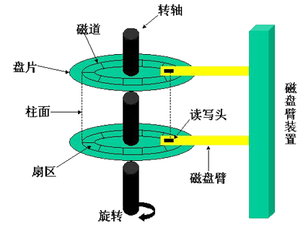
硬盘的驱动结构
硬盘盘片的纪录结构：
1.盘片由磁道、扇区组成；
2.磁道为同心圆形式；
3.扇区内又可划分为簇；
3.多片系统中，对应磁道构成一个柱面；
4.每个盘面对应一个磁头。

Slide 9
8.1 硬盘的技术指标

Slide 10
8.1 硬盘的技术指标
(1) 存储密度：单位面积（或单位长度）磁层表面所能存储的二进制信息，单位为：bit/inch²（道/inch）。目前已经达到100Mb/inch²，近期未来的目标是1Tb/inch²。
(2) 存储容量：有格式化容量和非格式化容量两种，单位为字节，目前3.5吋硬盘的单碟格式化容量已达500GB。
(3) 误码率：磁表面存储数据的出错率。

Slide 11
8.1 硬盘的技术指标
(4)寻址时间：由两部分构成：
1) 寻道时间 t_{s} ，磁头移动到目标道所需的时间；
2) 等待时间 t_{w} ，确定磁道后，所需扇区旋转至磁头下方所需的时间。
由于内外道的寻道时间不同，以及不同的扇区旋转到磁头下方所需等待时间也不同。因此通常取它们的平均值，分别称为平均寻道时间 Ts 和平均等待时间 Tw ，合起来称为平均寻址时间 Ta 。

Slide 12
8.1 硬盘的技术指标
(5) 数据传输率：磁盘在单位时间内与主机之间传送数据的字节数。目前的IDE接口的Ultra ATA/66 可达66.7MB/s；而SATA 3.0接口可达6Gb/s（即600MB/s，因为采用8/10编码）。
需要注意的是：平均寻址时间与数据传输率之间是有联系的，平均寻道时间反映的是磁头读写信息的速率；而数据传输率反映的是磁盘与CPU之间传送数据的速率。最好的搭配是磁头读写速率大致等于数据传输率。

Slide 13
8.2 磁记录原理和方式

Slide 14
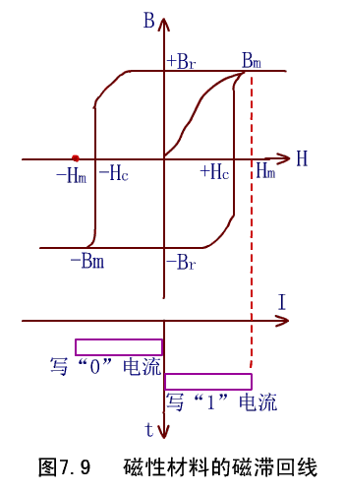
8.2.1 磁记录原理
磁介质在交流电场的感应下，能够产生极化现象（具有磁性），磁性具有磁滞回线特征。
硬盘盘片所用的磁性材料具有近似矩形的磁滞回线。从磁滞回线可知，磁性材料被磁化以后，工作点总是在磁滞回线上。即磁化后，会形成两个稳定的剩磁状态（Br和-Br）。
磁记录原理就是利用这两个稳态分别代表“0”和“1”

Slide 15
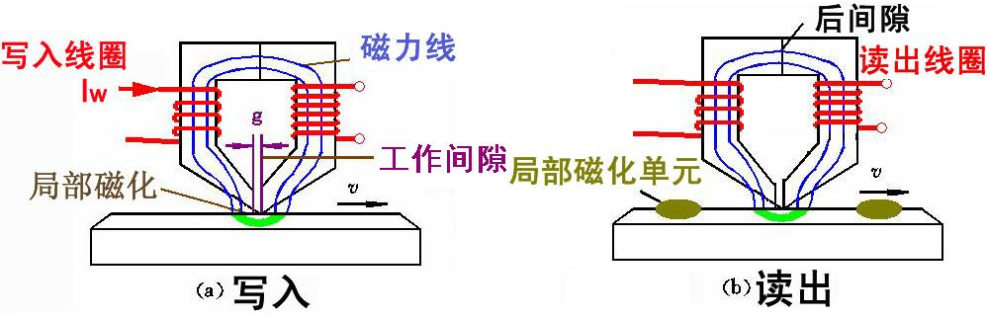
8.2.1 磁记录原理
写入时，在写磁头线圈中通以一定方向的写电流，所产生的磁通将从磁头的头隙进入记录介质，然后流回磁头，形成一个回路，于是在磁头下方的一个局部区域被磁化，形成一个磁化单元（或称记录单元）
读出时，读磁头线圈不外加电流。当某一磁化单元运动到读磁头下方时，使得磁头中流过的磁通有很大的变化，于是在读磁头线圈两端产生感应电动势e。

Slide 16
8.2.3 磁记录方式
为了提高磁介质存储器的性能，扩大存储容量，加快存取速度，除了要不断改善磁头和记录介质的电磁性能和机械性能之外，选用高性能的数字磁记录方式对提高记录密度和可靠性也是很重要的。
磁记录方式是一种编码方式，即按照某种规律将一连串二进制数字信息变换成存储介质磁层的相应磁化翻转形式，并经读写控制电路实现这种转换规律。
采用高效可靠的记录方式，是提高记录密度的有效途径之一。

Slide 17
8.2.3 磁记录方式
磁记录方式可分为 直接记录 和 编码记录 两种方式，其中编码记录方式又分为 按位编码 和 成组编码 两种方式：
直接记录 方式：当记录密度较低时，可以不编码，直接对“0/1”信息排序记录。该方式包括：RZ、NRZ、NRZ1。
按位编码 方式：给每一位“0/1”信息一位编码。该方式包括：PM、FM、MFM。
分组编码 方式：给每一组“0/1”信息分配一组编码，然后再采用NRZ1进行记录。该方式包括：GCR(群码制)、RLL(游程长度受限码)等等，这里仅介绍RLL编码。

Slide 18
8.2.3 磁记录方式
正向电流代表1，负向电流代表0，不论某存储元记录的代码是O或1，在记录下一个信息之前，记录电流要恢复到零电流（即没有电流）。
这种记录方式简单易行，但记录密度低，抗干扰能力差，往往把各种干扰的电流信号也同时记入。
NRZ记录方式的特点是，磁头线圈中始终有电流，不是正向电流（代表1）就是反向电流（代表0），因此不归零制记录方式的抗干扰性能较好。
NRZ1制与NRZ0制相同之处是磁头线圈中始终有电流通过。不同处在于，记录“ 0”时电流方向不变，只有遇到“ 1”时才改变方向。
PM制记录方式的特点是，在一个位周期的中间位置，电流由负到正为l，由正到负为0，即利用电流相位的变化进行写“ l”或写“ 0”，所以通过磁头中的电流方向一定要改变一次。这种记录方式中“ 1”和“ 0”的读出信号相位不同，抗干扰能力较强。另外读出信号经分离电路可提取自同步定时脉冲，所以具有自同步能力。磁带存储器中一般采用这种纪录方式。
FM制记录方式的特点是：1)无论记录的代码是1或0，在相邻两个存储元交界处电流都要改变方向；2)记录1时电流一定要在位周期中间改变方向，写“1”电流的频率是写“0”电流频率的2倍，故称倍频法。
这种纪录方式的优点是记录密度高，具有自同步能力。FM目前主要用于单密度磁盘存储器。
MFM制与FM制的区别在于只有连续记录两个或两个以上“0”时，才在位周期的起始位置翻转一次，而不是在每个位周期的起始处都翻转，因而进一步提高了记录密度。MFM主要用于双密度磁盘存储器。

Slide 19
8.2.3 磁记录方式
硬盘中最流行的编码方式是 RLL(游程长度受限)码，它的记录密度是PM(调频制)的3倍。
游程长度受限码通常每次编码一组数据（若干 bit）而不是单个数据（1 bit）。游程长度受限源于这些编码的两个主要特性，即两个实际的磁通转换之间允许的最小转换单元数目（游程长度）和最大的转换单元数目（游程受限）。该方式的不同变种使用不同的长度和受限参数，但只有两种真正得到普及：RLL(2,7) 和 RLL(1,7)。
RLL(2,7)：两个1之间最少要2个0，但不能大于7个0。
RLL(1,7)：两个1之间最少要1个0，但不能大于7个0

Slide 20
8.2.3 磁记录方式
评价磁记录方式性能的指标
(1) 编码效率：指编码1位信息对应的最大磁层状态翻转次数。也就是指每次磁层状态翻转所存储数据信息位的多少。
RZ、FM、PM为50％，NRZ、NRZ1、MFM为100％。
(2) 自同步能力：从数据信号中直接提取同步信号的能力。自同步能力的大小可以用最小磁化翻转间隔与最大磁化翻转间隔的比值R来衡量。自同步能力反映了无需额外信号解编编码信号的能力。
RZ、FM、PM、MFM有自同步能力，NRZ、NRZ1没有自同步能力。

Slide 21
8.3 固态盘

Slide 22
8.3.1 固态盘概述
固态盘（SSD，Solid State Disk）是一种由半导体存储器作为基本存储介质制成的硬盘，当前市场上的绝大多数固态盘产品都采用闪存（Flash Memory）作为存储介质。
固态硬盘在功能及使用方法上与传统机械式硬盘几近相同；但接口规范、外形和尺寸则有多种形式，其中有些与机械硬盘一致，另外一些则类似于以接插件形式连接的主板板卡。
与传统机械式硬盘相比，固态盘具有速度快、体积小、质量轻、能耗低、抗震（可靠性高）等特点。

Slide 23
8.3.1 固态盘概述
非易失性存储器 Flash Memory （闪存）有两种存储介质类型：
1）NAND(与非) 型；2）NOR(或非) 型。
NAND型 Flash Memory 特点：容量大，按块擦写，读取速度略慢，但擦除速度很快，可擦写次数多。通常用于需要存储大量数据的场合，例如U盘、固态盘等。
NOR型 Flash Memory 特点：容量小，按位擦写，读取速度略快，但擦除速度很慢，可擦写次数少。通常用于需要存储少量代码的场合，例如计算机主机板上的BIOS（基本输入输出系统）等。

Slide 24
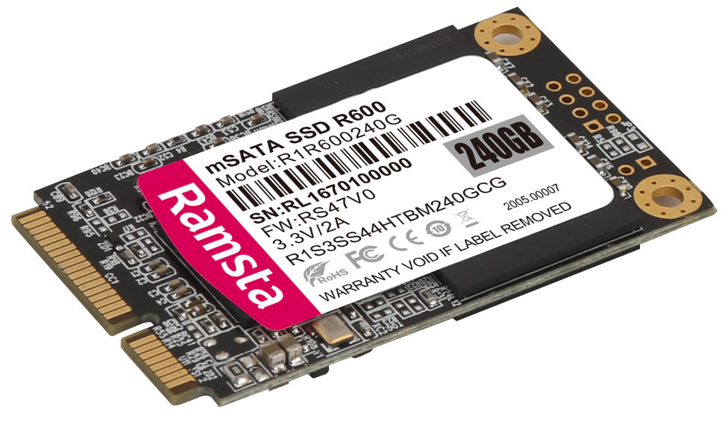
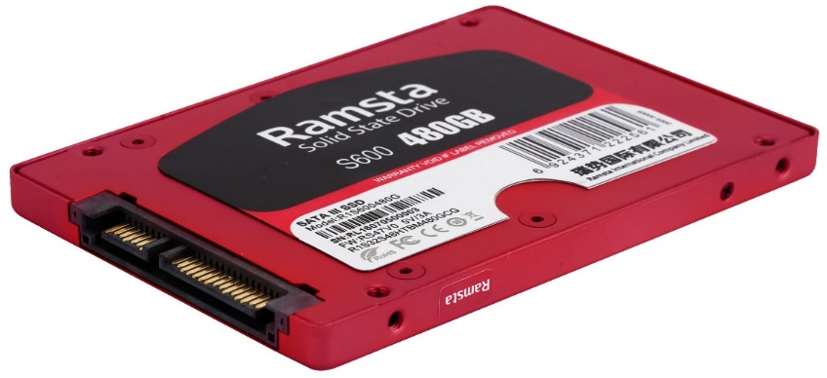
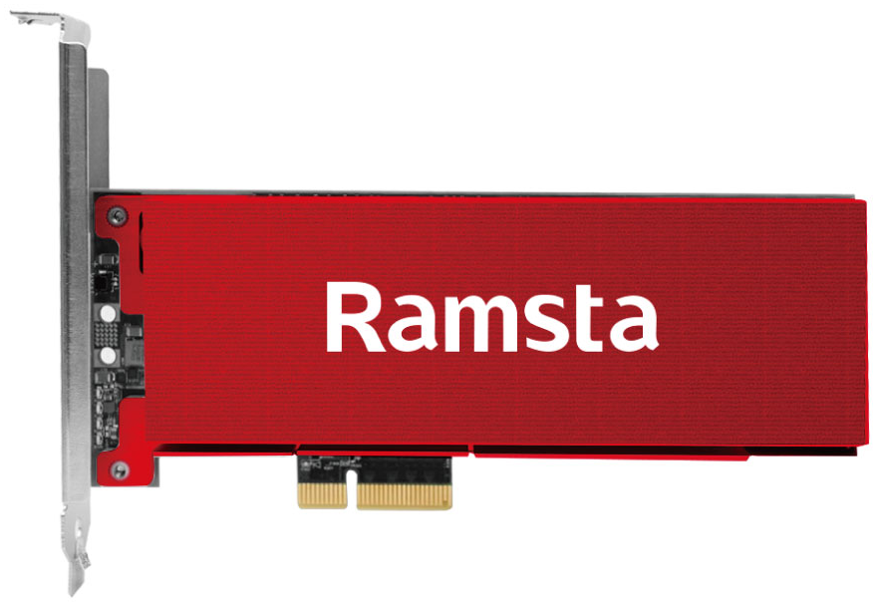
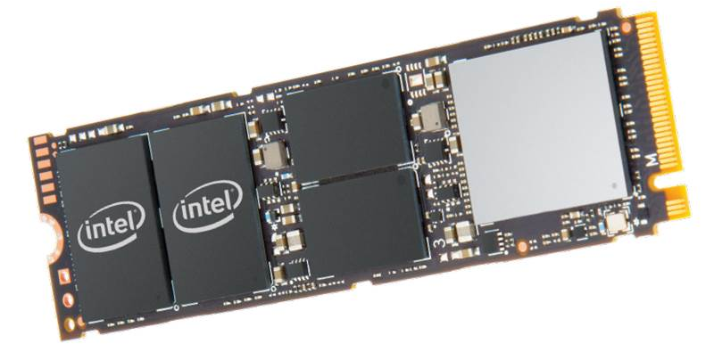
8.3.2 固态盘的外观
SATA接口固态盘 mSATA接口固态盘
PCIe接口固态盘 M.2 接口固态盘

Slide 25
8.3.3 NAND闪存的结构
★ 一个芯片含有若干块（Block），每块又含有若干页（Page）；
★ 写操作最小单元是页（Page），通常：2KB/4KB 大小；
★ 擦除操作的最小单元是块（Block）；
★ 写操作采用“异地更新”，即当对一个块进行写操作时，必须在一个新空闲块中写入内容，同时将原来的块状态置为“失效”；
★ 块的写操作采用“顺序写入”，即只能从当前页之后写入。
闪 Block 0 Block 1 Block n
存
芯 ……
片

Slide 26
8.3.4 固态盘结构

Slide 27
8.3.4 固态盘的结构
★ I/O接口：负责接收来自外部的读写请求，并返回结果。例如SATA、PCIe、M2等等。
★ 控制器：负责管理闪存空间，完成数据读写请求。控制器中包含三个主要组件，即处理器、缓冲区管理器和闪存存储器控制器。
★ FTL（Flash Translation Layer，闪存转换层）：FTL被固化到ROM中。FTL的功能包括提供逻辑地址到物理地址的映射、断电恢复、垃圾回收和磨损均衡等。
★ 内置缓冲区：用来存储地址映射表等信息，加快地址转换过程。
★ NAND闪存芯片：是最终用来存储数据的物理介质，包含许多个块，一个块中又包含许多个页。

Slide 28
本章结束

